Slide 1
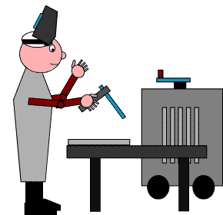
Районный конкурс «Презентация профессии»
Тема: «Строим будущее своими руками» (рабочая профессия)
С(к)ОШ №439 Петродворцового района.
Ученики 9-б класса
Педагог: Кучмина Н.Р.

Slide 2
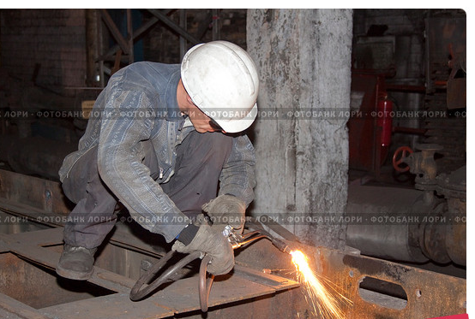
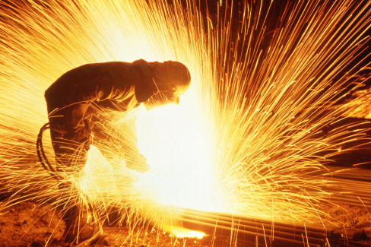
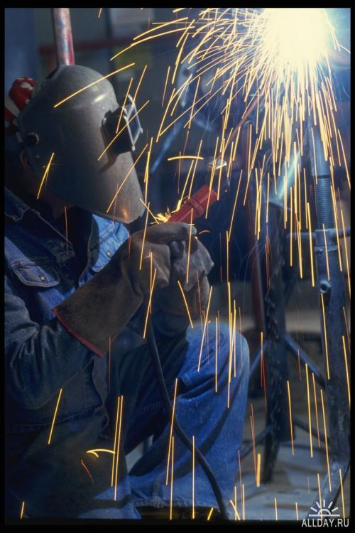
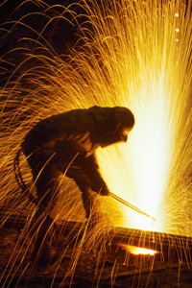
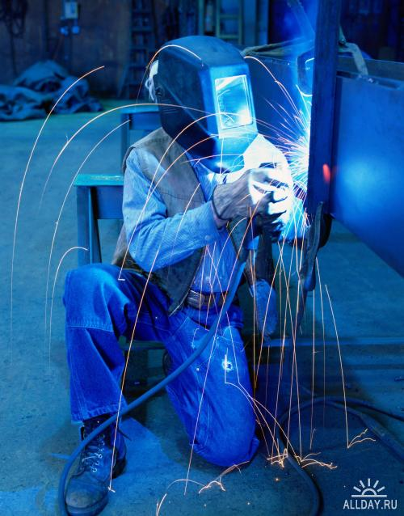
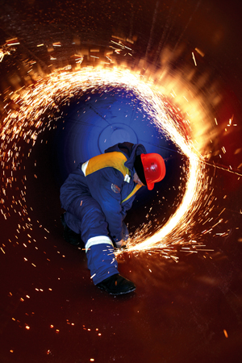
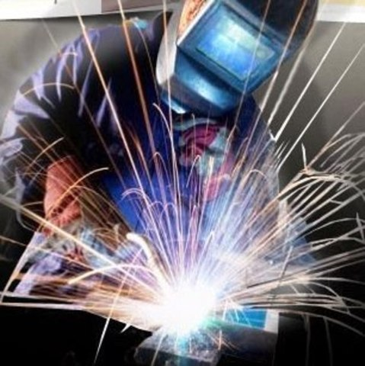
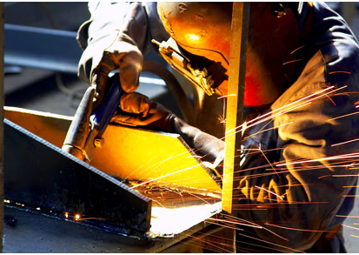
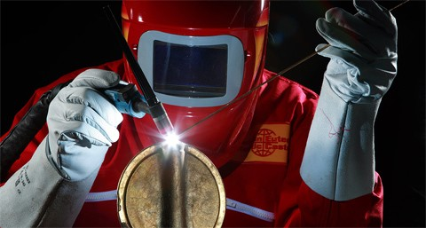
Профессия «Сварщик»

Slide 3
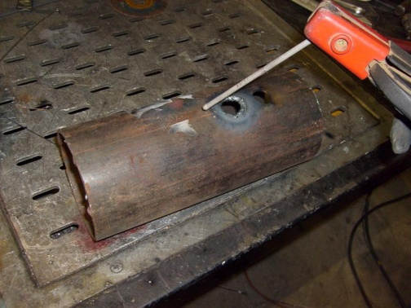
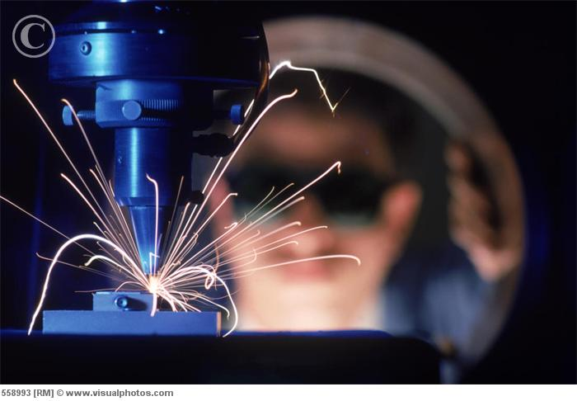
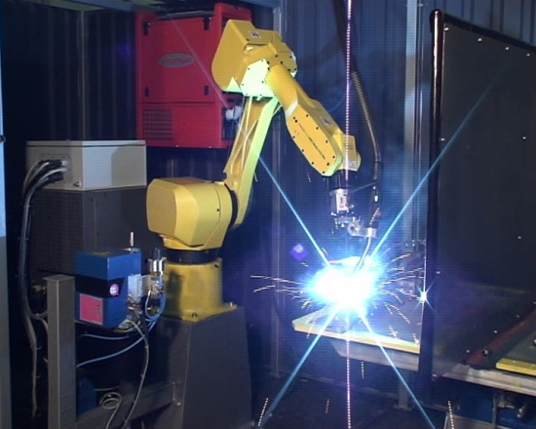
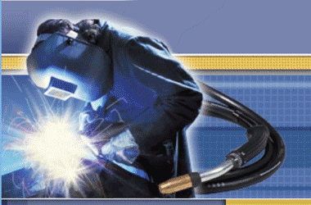
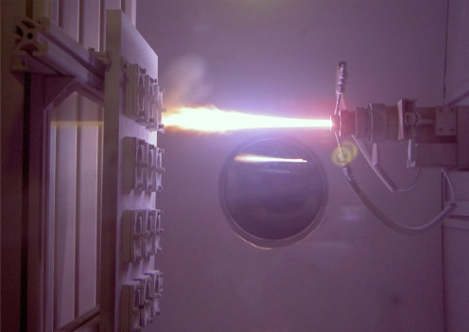
История профессии
Временем возникновения профессии сварщик можно считать 1802 год, когда русский академик Василий Петров открыл эффект электрической дуги, при возникновении которой между двумя угольными электродами, создаётся высокая температура. Эта температура настолько высока, что позволяет расплавлять металлы.
В настоящее время известно несколько видов сварки:
Электросварка
Газоэлектросварка
Лазерная сварка
Автоматическая и полуавтоматическая
Сварка в ваккуме

Slide 4
Профессиограмма «Сварщик»
Электрогазосварщик соединяет (сваривает) элементы металлоконструкций, трубопроводы, детали машин и механизмов с помощью сварочного аппарата.
Газосварщик, кроме сварки, выполняет работы по резке деталей различной длины и по различным контурам, осуществляет наплавку, пайку и подогрев металла.
Электрогазосварщик работает как в помещении, так и на открытом воздухе. Возможно выполнение работ на высоте и в неудобных позах.
Для защиты от тепловых и световых излучений использует спецодежду и маску (щиток), имеющую защитные светофильтры.
Режим работы, в основном, двухсменный, темп работы свободный.
Профессия имеет 1-6 разряды.
Электросварщики относятся к профессиям «горячего цеха» из-за высокой вредности производства вследствие большого выделения газов и тепла при сварочных работах.
Требования профессии к человеку
• Физическая сила и выносливость, так как труд сварщика в основном ручной. • Острота зрения и цветовосприятие. • Гибкость и подвижность рук. • Развитый вестибулярный аппарат, хорошая координация движений. • Умение длительно сосредотачивать внимание. • Пространственное воображение и техническое мышление. • Аккуратность, эмоциональная устойчивость, уравновешенность

Slide 5
Где учат на сварщика.
Обучиться профессии сварщика можно в профессионально-технических училищах, колледжах. Обучение проводится 3 года на базе 9 классов и 2 года на базе 11 классов по специальностям «сварщик электросварочных и газосварочных работ» и «наладчик сварочного и газоплазморезательного оборудования».
Начальное профессиональное образование: + На производстве +СПб ПУ 123. Красное Село, ул.Гвардейская, 25 или ул.Спирина,13. Тел. 741-7926, 149-10-95, 741-52-91. +СПб ПУ № 25. Кировский район (1-й корпус) - Ул.Кронштадтская, 5. Тел.783-1500. м."Технологический институт" - 2-й корпус. Ул. Мясная, 11. Тел.318-7837 +СПб ПУ № 84. Ул.Кронштадтская, 15. Тел. 784-4612 +СПб ПУ № 89. Кировский район. Ул. Стойкости, 28, кор.2. Тел.759-9151
+СПб ПУ № 116. Кировский район. УЛ. Народного Ополчения, 155.Тел.755-83-77.
+СПб ПЛ № 77. Фрунзенский район.Будупешская 103. Тел.778-91-66
+СПб ПЛ №2. Московский район. Ул. Варщавская 7. Тел.389-15-65.
По окончанию ПТУ, ПЛ можно продолжить обучение в ВУЗах (ИТМО, Политехнический университет).
Участие в ежегодных выставках и конкурсах «Лучший по профессии» даст возможность профессионального роста (повышение разряда).
Административный рост: сварщик- бригадир – техник…

Slide 6
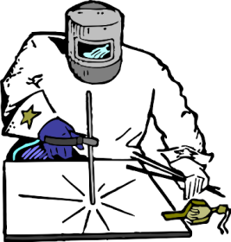
Постоянная востребованность, достойная заработная плата, возможность трудоустройства в любых регионах, почет и уважение - это сварщик!
Современный мир полностью держится на металле. Без него нельзя построить высокие здания, машины, корабли. Металл применяется повсеместно: в быту, в промышленности, в строительстве. Поэтому, специалист по металлу, соединяющий металлические детали в сложные конструкции при помощи электрической сварки, будет нужен всегда.
Сварщик — профессия ответственная, почти виртуозная, от качества работы которого зависит многое — долговечность и устойчивость строительных конструкций, работа и срок службы различной техники.
Социологи ФОМа в 2010г. выяснили какие профессии по мнению граждан нужны в России. Согласно полученным данным, большинство считают, что в стране не хватает токарей, сварщиков, фрезеровщиков и других представителей рабочих специальностей.

Slide 8
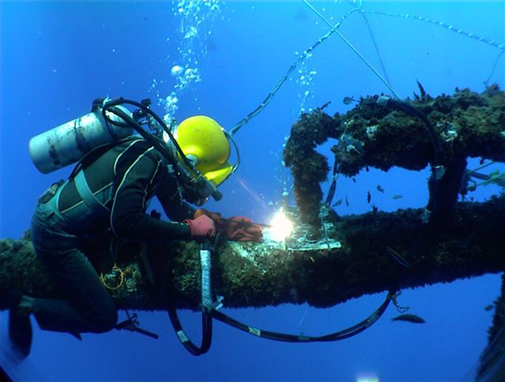
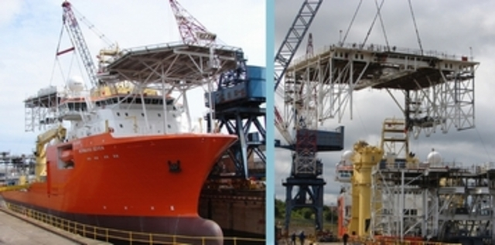
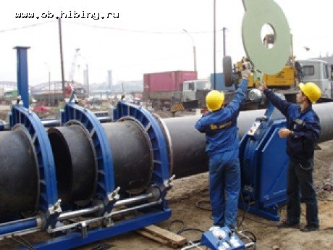
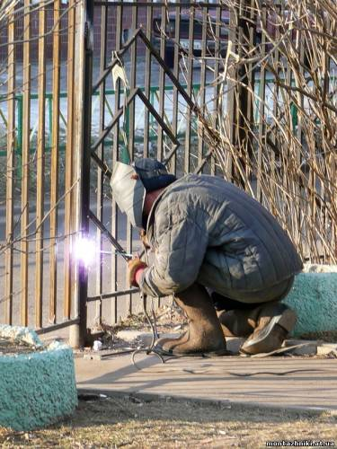
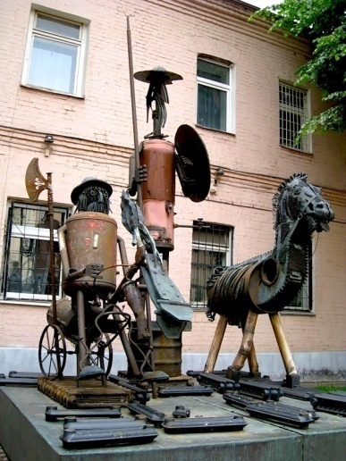
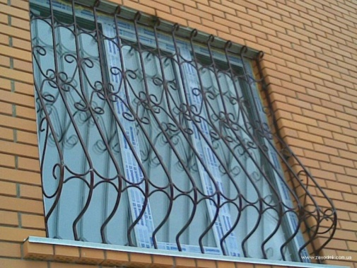
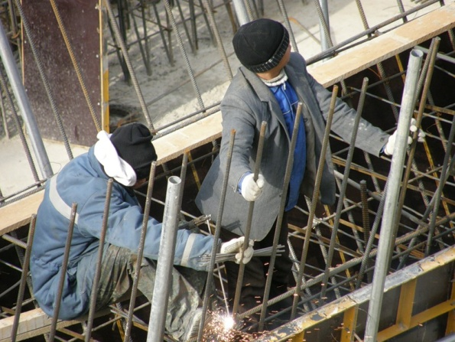
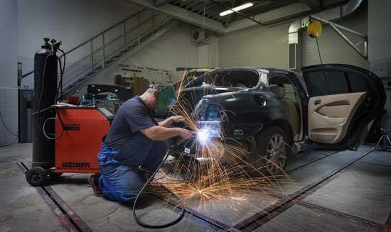
Сварочные работы применяются во многих отраслях промышленности. Сварщики трудятся на стройплощадках, создавая конструкции и системы различных коммуникаций, в промышленности, где применяют свой опыт и навыки в машиностроении, кораблестроении и в других областях, таких как, энергетика, нефтеперерабатывающая промышленность, сельское хозяйство. Трудно назвать такой сегмент производства, где не применялся бы труд сварщика.

Slide 9
Люди, прославившие профессию
Исторически честь изобретения и практического осуществления электрической сварки принадлежит России, начиная с XIX века, когда в Петербурге было организовано «Русское товарищество электрической обработки металлов». В соцветии имѐн А.И.Акулов, Н.П.Алѐшин, П.П.Аносов, С.В.Ахонин, Белов А.Ф., Н.Н.Бенардос, Г.А.Бойко, В.П.Вологдин, А.П.Гавриленко, А.С.Гельман, В.Е.Грум-Гржимайло, Н.Т.Гудцов, Д.А.Дмитриев, В.С.Емельянов, В.А.Ефимов, Г.В.Жук, Ю.Е.Иоффе, А.А.Кайдалов, В.Я.Кононенко, Д.А.Лачинов, В.К.Лебедев, Л.М.Лобанов, В.И.Махненко, Б.И.Медовар, О.К.Назаренко, В.П.Никитин, Г.А.Николаев, Н.Н.Рыкалин, М.А.Павлов, Е.О.Патон, Б.Е.Патон, В.В.Петров, Ю.С.Пройдак, И.М.Савич, Н.Г.Славянов, Н.В.Смирнов, М.Ж.Толымбеков, Н.П.Тригуб, В.Г.Фартушный, Д.К.Чернов П.Л.Чулошников, Г.Д.Шевченко, В.К.Шелег, П.А.Юдин и тысячи других созидателей сварки и металлургии, каждое имя вписано в истории и в научный, и технологический прогресс общества .

Slide 10
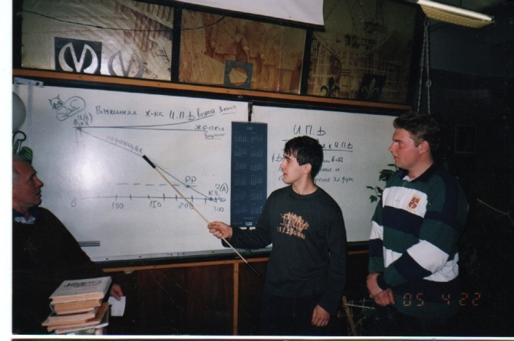
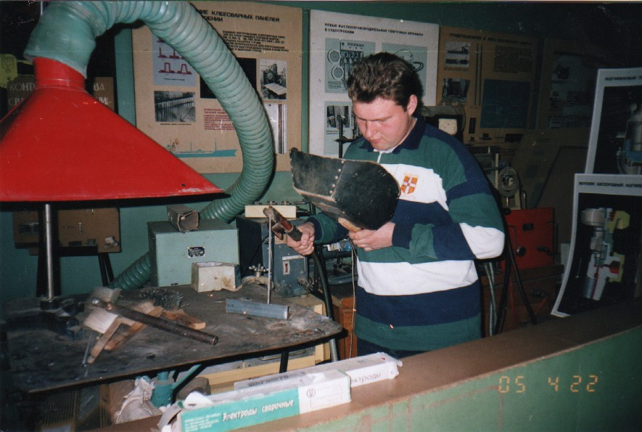
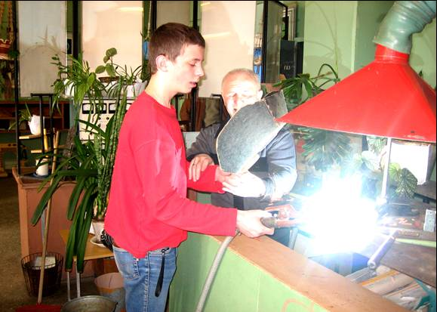
Будущие професионалы
Многие выпускники нашей школы выбрали для себя профессию «Газоэлектросварщик» и обучаются в ПУ № 89, ПЛ №116
Учащиеся 9 класса на экскурсии в ПУ № 89. «Активная проба сил».

